Slide 1
Электронные образовательные ресурсы в учебно-воспитательном процессе
Муниципальное бюджетное дошкольное образовательное учреждение «Детский сад №226 комбинированного вида» Кировского района г. Казани

Slide 2
В мире животных
Игра
4 лишний
Игра
Поймай звук
Игра
Светофор
Игра
Экология
Игра
Кто где живет?
Игра
Посчитай
Игра
Мама и детеныш

Slide 3
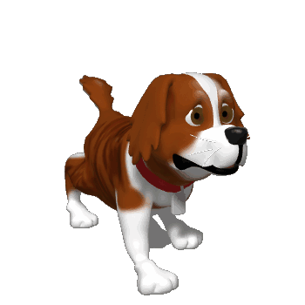
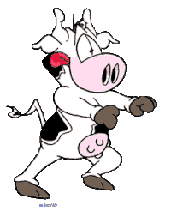
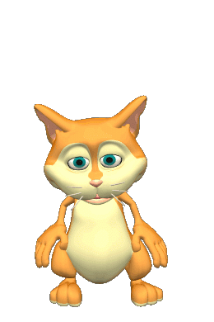
Кто из животных лишний?

Slide 6
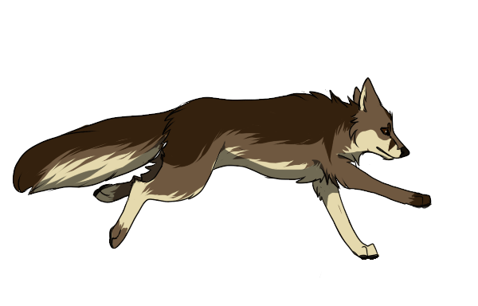
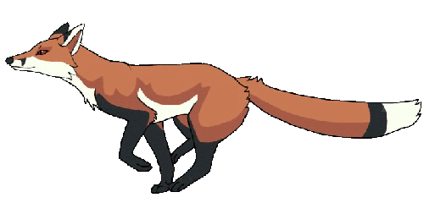
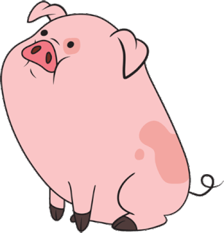
Кто из животных лишний?

Slide 9
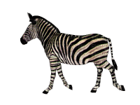
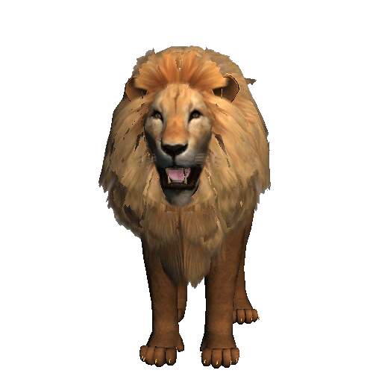
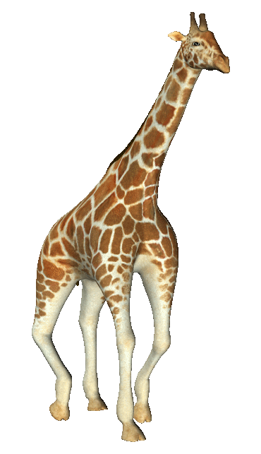
Кто из животных лишний?

Slide 12
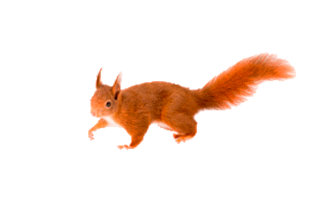
Кто из животных лишний?

Slide 15
Поздравляем! Ты молодец! До новых встреч!

Slide 16
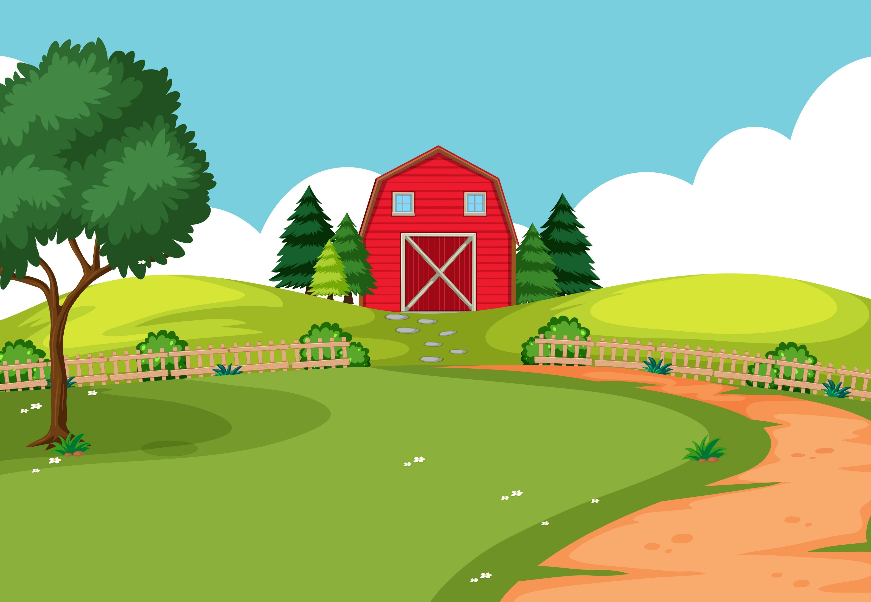
Выбери животных, которые живут на ферме

Slide 18
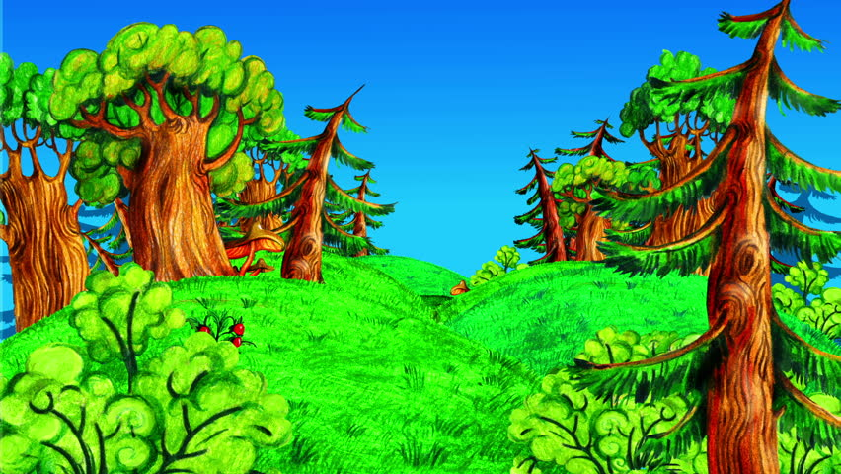
Выбери животных, которые живут в лесу

Slide 20
Поздравляем! Ты молодец! До новых встреч!

Slide 21
Посчитай жирафов

Slide 24
Посчитай щенков

Slide 27
Посчитай котов

Slide 30
Посчитай слонов

Slide 33
Поздравляем! Ты молодец! До новых встреч!

Slide 34
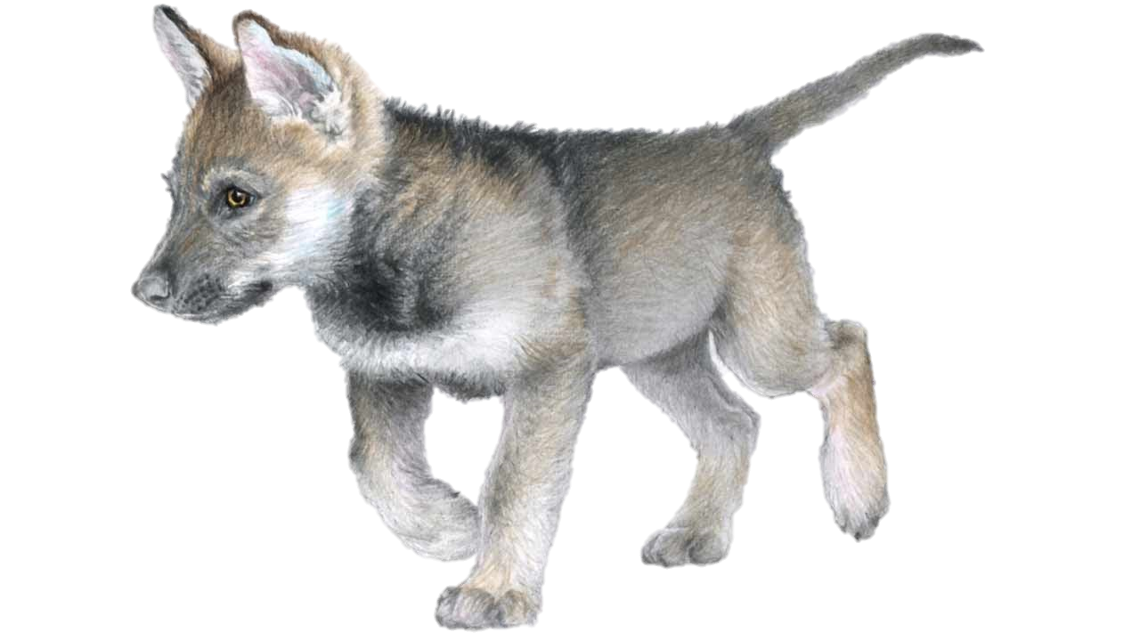
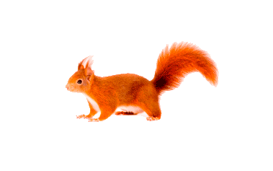
Помоги маме найти детёныша

Slide 36
Поздравляем! Ты молодец! До новых встреч!

Slide 37
Назови картинки. В названии какого животного нет звука «С»?

Slide 40
Назови картинки. В названии какого животного нет звука «Ль»?

Slide 43
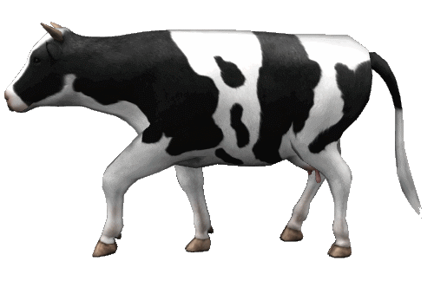
Назови картинки. В названии какого животного нет звука «Р»?

Slide 46
Поздравляем! Ты молодец! До новых встреч!

Slide 47
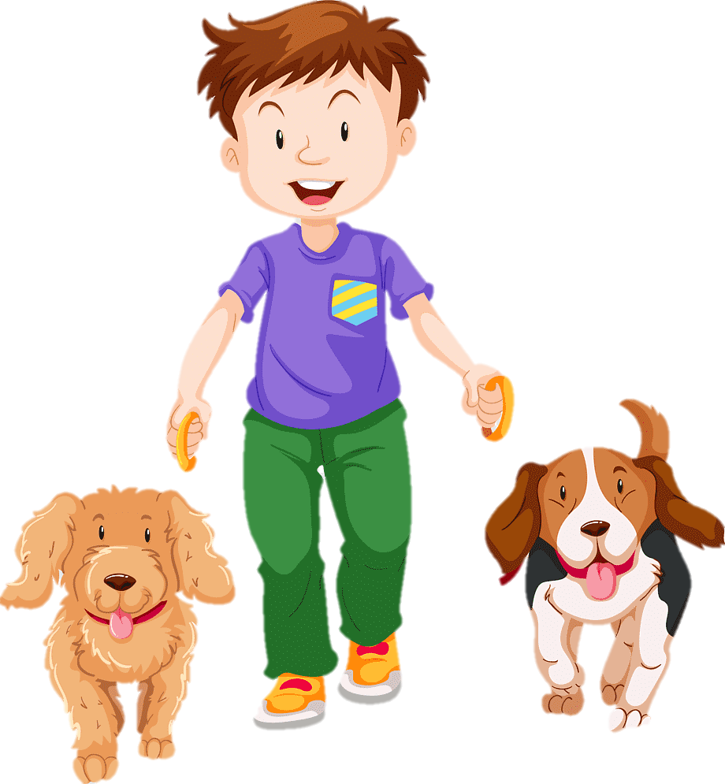
На какой сигнал светофора мальчик с собакой может перейти дорогу?

Slide 48
Посчитай сколько слогов в названии каждого сигнала светофора
1
2
3
4
2

Slide 50
Поздравляем! Ты молодец! До новых встреч!

Slide 51
Помоги очистить от мусора прогулочную зону для собак. Собери в контейнер мусор в названии которого, есть звук «Т».
т

Slide 52
Помоги очистить от мусора прогулочную зону для собак. Собери в контейнер мусор в названии которого, есть звук «Ть».
Ть

Slide 54
Поздравляем! Ты молодец! До новых встреч!

